Slide 1
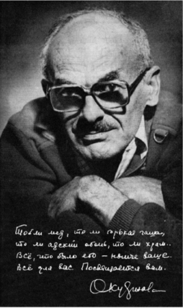
Булат Шалвович Окуджава
«Пусть будет дверь открыта...»
Авторская песня

Slide 2
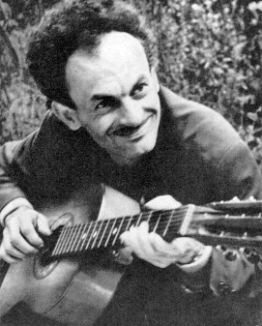


Slide 3
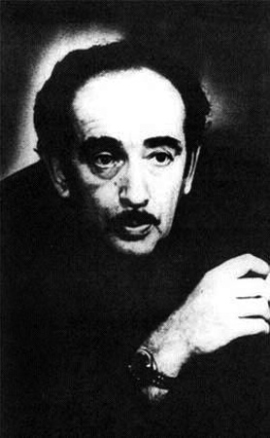
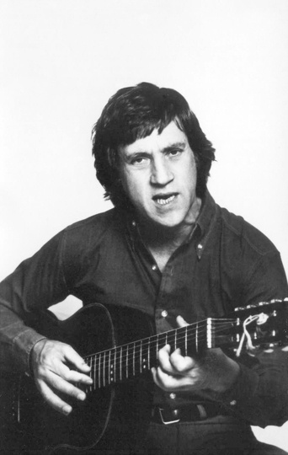
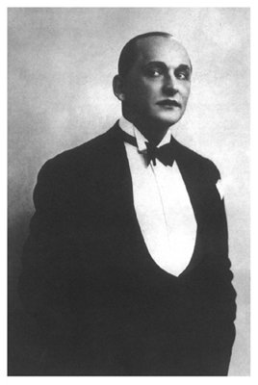
В.Высоцкий
А.Вертинский
А.Галич

Slide 4
Бард –
эстрадный исполнитель
поэтического произведения,
им же самим положенного
на музыку

Slide 5
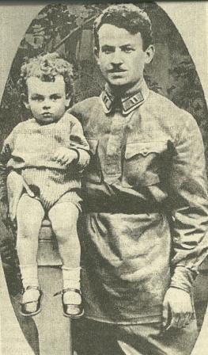
С отцом,
Шалвой Степановичем
Окуджавой, 1926 г.

Slide 6
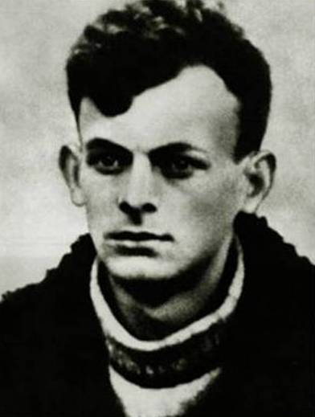
Булат Окуджава, 1941

Slide 7
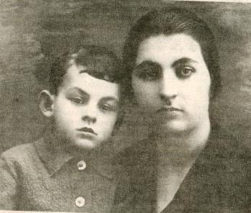
С мамой, Ашхен Степановной Налбандян, 1929 г.

Slide 8
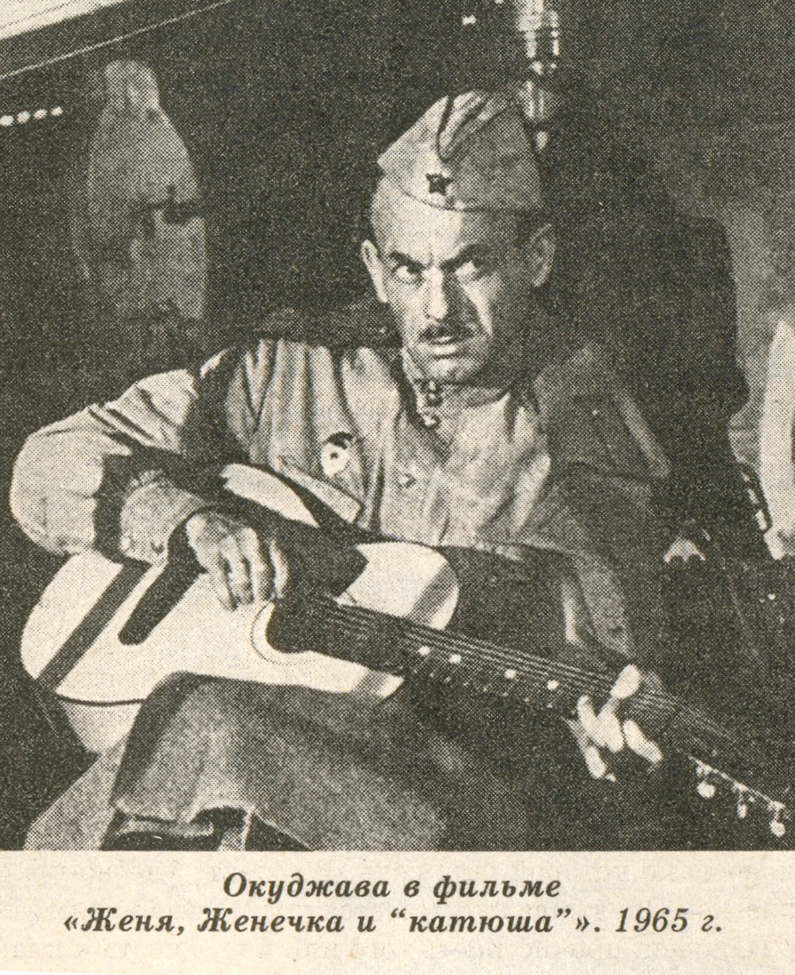
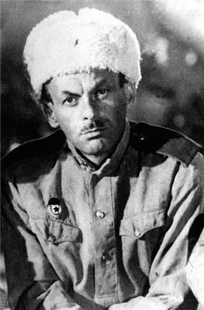
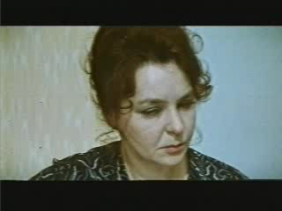

Slide 9
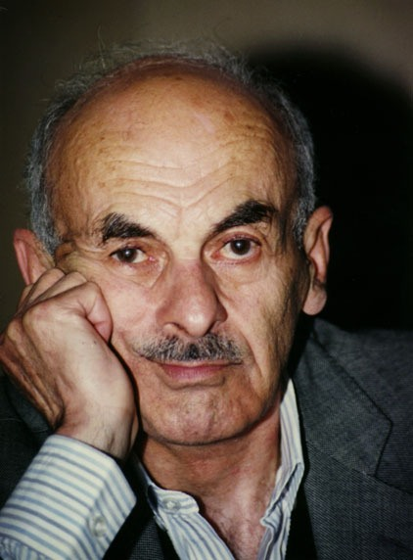

Slide 10
